Slide 1
intro
Cette présentation vous propose de découvrir quelques fonctions de base du CSS3 :
La boite,
les bordures
les marges externes et internes

Slide 2
le CSS
Pas de CSS sans HTML
Le CSS (qui signifie Cascading Style Sheets ou feuilles de style en cascade) est un langage utilisé pour définir l'apparence et la forme d'un contenu en HTML.
Une style sheet décrit ce à quoi doit ressembler le HTML, tout simplement !
On dit que ces feuilles de style sont en cascade car elles peuvent appliquer un formatage avec plusieurs styles mélangés. Par exemple, si vous voulez que tous les paragraphes de votre document soient en bleu sauf un que vous voulez en rouge, le CSS vous permettra de réaliser cela facilement !

Slide 3
le positionnement
Après avoir pris connaissance des propriétés d'affichage et le modèle de boîte, plongeons-nous dans les détails concernant le comportement individuel des boîtes, le positionnement

Slide 4
Boite et contenu
La boite a une largeur : width et une hauteur : height.
width : 100 px;
height : 100 px;
..px, ..%, ..em
Le contenu : content est le contenu de la boîte. par exemple, si on parle d'un élément <p>, le contenu sera le texte du paragraphe.

Slide 5
border
La bordure : border est la bordure de chaque élément. C'est ce que l'on rend visible en ajustant la propriété border.
border : 2 px;
border-color : color
border-radius : 5 px ;
border-style : none, solid, dashed, hidden, groove, dotted, ridge, inset,…
border-width : thin, medium, thick, length
border : 2px solid blue;

Slide 6
margin
La marge externe : margin est l'espace entourant un élément. Plus la marge d'un élément est grande, plus la distance entre cet élément et ceux qui l'entourent sera grande. Nous pouvons ajuster la marge pour rapprocher ou éloigner nos éléments HTML les uns des autres.
margin : 2px;
margin-top, margin-right, margin-bottom, margin-left
auto, length, %

Slide 7
padding
La marge interne : padding est l'espace entre le contenu d'un élément et sa bordure. Nous pouvons ajuster cette valeur avec CSS pour placer les bordures plus ou moins loin du contenu.
padding : 2px;
padding-top, padding-right, padding-bottom, padding-left
Padding-bottom : length, %

Slide 8
abréviations
Vous verrez aussi des abréviations comme TM, TB et TP dans le diagramme. ils correspondent respectivement aux propriétés "top margin", "top border" et "top padding", soit "marge externe du haut", "bordure du haut" et "marge interne du haut". Comme nous le verrons, nous pourrons ajuster individuellement le haut, la droite, la gauche et le bas des propriétés margin, border et padding.

Slide 9
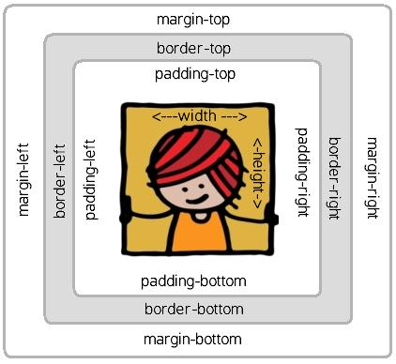
En résumé

Slide 10
Liens
Openclassrooms
Codacademy

Slide 11
Conclusion
Le prochain exposé vous apprendra à positionner les box pans votre page
Avec les bootstraps c'est plus facile, reste à les découvrir

